Slide 1


TỰ NHIÊN
XÃ HỘI
Tiết 2+3
SGK (45 – 47)
Kết nối tri thức với cuộc sống!

Slide 2
Bài 10: HOẠT ĐỘNG SẢN XUẤT
THỦ CÔNG VÀ CÔNG NGHIỆP(Tiết 2)
YÊU CẦU CẦN ĐẠT
Kể được tên của một số hoạt động sản xuất công nghiệp ở địa phương, sản phẩm và lợi ích của hoạt động sản xuất đó.
Giới thiệu được một sản phẩm công nghiệp của địa phương dựa trên thông tin, tranh ảnh, vật thật ... sưu tầm được

Slide 3



TRÒ CHƠI
HÁI HOA DÂN CHỦ

Slide 4





Câu 1:Hoạt động sản xuất thủ công là gì?
Hoạt động sản xuất thủ công là hoạt động tạo ra sản phẩm chủ yếu bằng tay với công cụ đơn giản và thưởng sử dụng nguyên liệu lấy từ thiên nhiên.

Slide 5
Câu 2: Lợi ích của hoạt động sản xuất thủ công là gì?
Các sản phẩm thủ công phục vụ cuộc sống và mang lại lợi ích kinh tế cho con người.

Slide 6
Câu 3: Kể tên một số sản phẩm của hoạt động sản xuất thủ công ?
Đồ gốm sứ, các sản phẩm từ mây tre đan, tranh Đông Hồ, nón

Slide 7

02
KHÁM PHÁ
HOẠT ĐỘNG 1
HOẠT ĐỘNG SẢN XUẤT CÔNG NGHIỆP

Slide 8

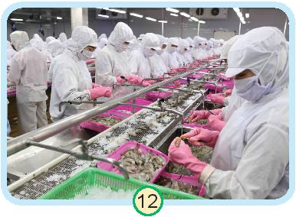
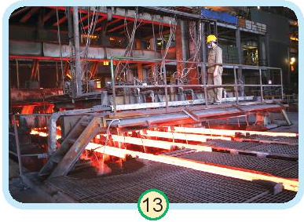
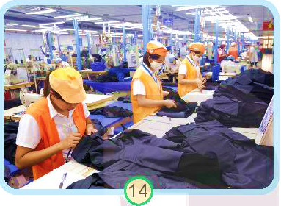
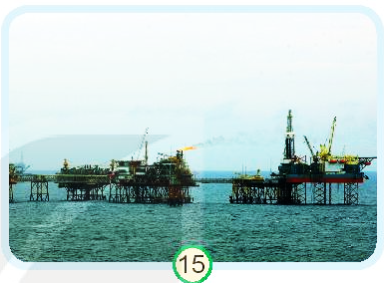
Nói tên hoạt động sản xuất công nghiệp trong mỗi hình và cho biết hoạt động đó làm ra sản phẩm gì
Tên
hoạt động công nghiệp
Hình
Sản phẩm
12
Chế biến thực phẩm
Thực phẩm đóng hộp (thịt hộp, cá hộp, ...)
13
Sản xuất gang thép
Gang, thép, sắt
14
Dệt may
Vải, quần áo
15
Khai thác dầu thô
Dầu thô

Slide 9
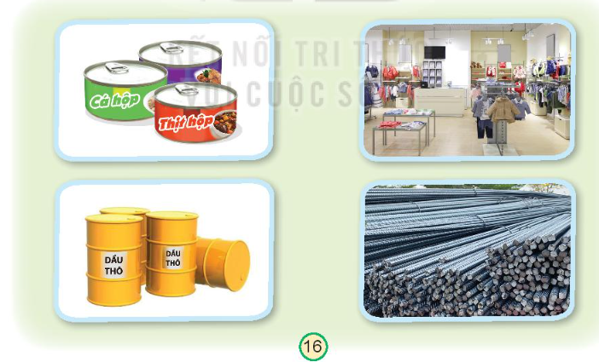
Quan sát các hình và nêu ích lợi của hoạt động sản xuất công nghiệp
Hình 16 | Lợi ích của sản phẩm
- Làm thức ăn
- Đem bán/xuất khẩu đem lại nguồn lợi kinh tế
Dùng làm đồ ăn
Cửa hàng quần áo
- Quần áo để mặc
- Đem bán/xuất khẩu đem lại nguồn lợi kinh tế
- Dùng để sản xuất dầu hỏa, dầu điezel và xăng nhiên liệu…
Dầu thô
- Vật liệu để làm nhà, làm các công trình giao thông, sản xuất đồ dùng trong nhà…
Gang, thép, sắt

Slide 10




Thảo luận nhóm đôi
Kể tên một số hoạt động sản xuất công nghiệp mà em biết. Nói tên sản phẩm của các hoạt động đó.

Slide 11
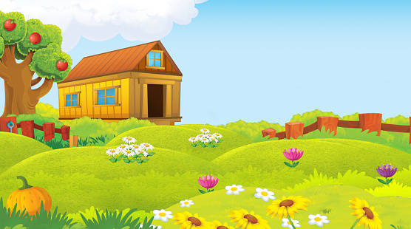

Book Title. P52
Chia sẻ về một số hoạt động sản xuất công nghiệp ở địa phương em theo gợi ý sau:
Tên và sản phẩm của hoạt động sản xuất công nghiệp.
Ích lợi của hoạt động sản xuất đó.

Slide 12
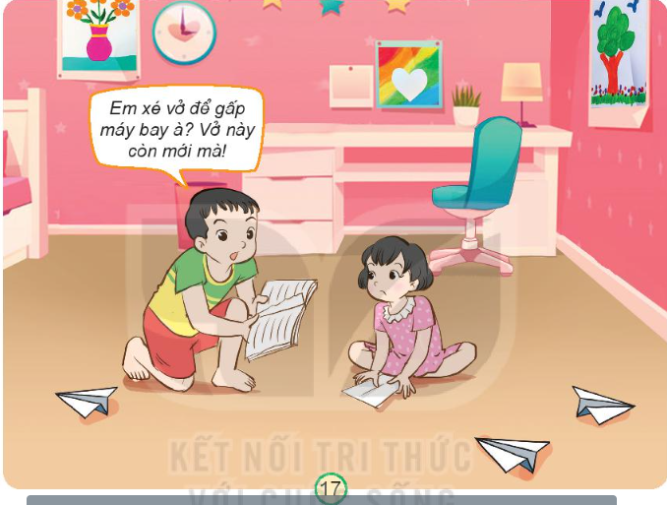
Em sẽ nói gì và làm gì khi gặp tình huống sau? Vì sao?
Mọi người trong hình đang ở đâu?
Tình huống gì đang diễn ra?
Nếu là em, em sẽ làm gì để tiêu dùng tiết kiệm, bảo vệ môi trường?

Slide 13

Book Title. P52
Chia sẻ về những việc nên làm khác để tiêu dùng tiết kiệm, bảo vệ môi trường.

Slide 14
Một số việc nên làm để tiêu dùng tiết kiệm, bảo vệ môi trường như: sử dụng tiết kiệm thức ăn, đồ uống, đồ dùng… ở trong nhà; sử dụng điện, nước... tiết kiệm; tái chế, tái sử dụng; hạn chế túi ni – lông…

Slide 15
02
VẬN DỤNG
HOẠT ĐỘNG
HOẠT ĐỘNG SẢN XUẤT THỦ CÔNG HOẶC CÔNG NGHIỆP

Slide 16
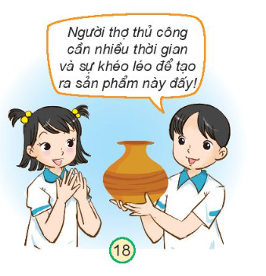

Giới thiệu một sản phẩm thủ công hoặc công nghiệp ở đia phương mà em sưu tầm được.
Mercury
Jupiter
Mercury is the closest planet to the Sun
Venus is the second planet from the Sun
Jupiter is the biggest planet of them all

Slide 17
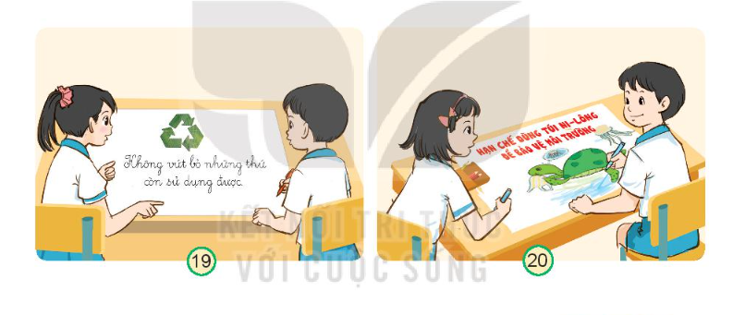


31,500
Vẽ tranh hoặc viết thông điệp về sự cần thiết phải tiêu dùng tiết kiệm, bảo vệ môi trường và chia sẻ với những người xung quanh.
Big numbers catch your audience’s attention

Slide 18

Chúng ta cần phải sử dụng tiết kiệm các sản phẩm thủ công, công nghiệp và nhắc nhở mọi người cùng thực hiện nhé!

